Slide 1


通/信/工/程/设/计
第二章 通信工程勘察
第2节现场勘察
讲师 彭泓森

Slide 2
学习目标
一、了解工程勘察流程及内容
二、掌握无线基站勘察
三、了解不同建局类别的工程勘察

Slide 3
目 录
一、工程勘察流程及内容
二、工程勘察准备
三、中心机房勘察
四、无线基站勘察
五、不同建局类别的工程勘察

Slide 4
一、工程勘察流程及内容
工程勘察流程
1．签发工程勘察任务书——工程勘察任务书
2．勘察任务审核
3．勘察任务安排
4．工程勘察准备，制定工程勘察计划
5．工程现场勘察，第一次环境验收——工程勘察指导手册
6．勘察文档制作——工程勘察报告、环境验收报告
7．勘察评审——工程勘察报告评审表
8．文档处理
9．输出结果

Slide 5
一、工程勘察流程及内容
工程勘察主要文档表格
《工程勘察任务书》
《工程勘察计划》
《工程勘察报告》
《环境验收报告》
《合同问题反馈表》
《工程勘察报告评审表》

Slide 6
一、工程勘察流程及内容
工程勘察注意事项
1、资料整理
机房勘察时，应将有价值的内容在图上标注清楚，有不清楚的地方或缺失的资料要及时与相关人员联系，进行补充和修改。最后要求客户签字确认。
机房勘察完，做到当天勘察当天整理，以避免资料积累太多而造成信息错位。

Slide 7
一、工程勘察流程及内容
2、与建设单位沟通
（1）与客户沟通交流前需理清思路，明确需沟通的内容，避免交流过程中出现内容杂乱无章、前后重复或次数频繁的情况。
（2）任何形式的沟通均以书面的方式记录保留，涉及关键问题的沟通必需形成面谈或会议纪要以备留档查询。
（3）对于在勘察过程中与建设单位或其他单位的人员不能取得一致观点的内容，应主动与建设单位协商，广泛征求意见，把问题尽量解决在编制设计之前，以加快设计进度提高设计质量。

Slide 8
目 录
一、工程勘察流程及内容
二、工程勘察准备
三、中心机房勘察
四、无线基站勘察
五、不同建局类别的工程勘察

Slide 9
二、工程勘察准备
1、阅读勘察通知单
通常勘察通知单包含工程名称、产品类型、工程容量和勘查周期、用户联系人和电话等内容。如果有疑问或者不能及时完成，要反馈给上级，提出相应的解决办法，例如申请人力支援或放宽勘察周期。
2、阅读合同清单、技术建议书、组网图、分工界面图。
熟悉局点配置、工程要求、用户背景等信息，充分理解产品配置和产品性能，如有不清楚或者不懂的地方，应在勘察出发之前加以解决。

Slide 10
二、工程勘察准备
3、确认是否具备勘察条件。
4、准备勘察所需的工具和各类文档。
比如：笔记本电脑（包含相关资料和软件）、数码相机、望远镜、GPS、指北针、测距工具（激光测距仪、卷尺），以及准备足够的空白勘察表格及图纸等。
5、到达用户单位后，要拜访用户相关领导，并向本次工程有关人员介绍本次来的目的和工程概要，并要求指派相关人员进行共同勘察，有条件的话可以协调用户提供车辆。

Slide 11
目 录
一、工程勘察流程及内容
二、工程勘察准备
三、中心机房勘察
四、无线基站勘察
五、不同建局类别的工程勘察

Slide 12
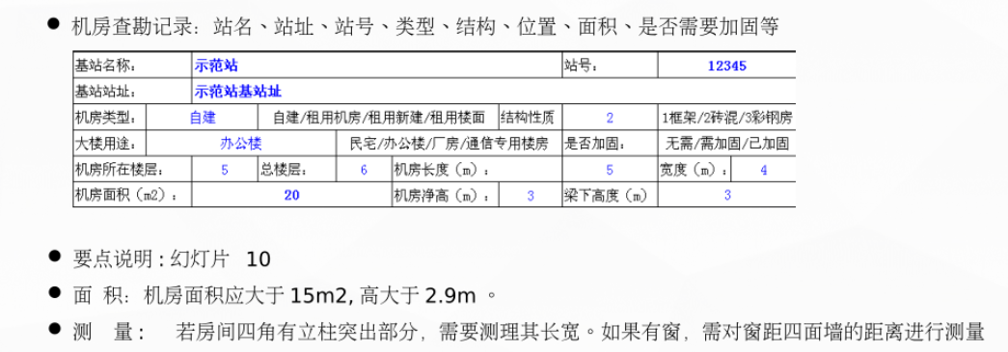
三、中心机房勘察
1、公共信息采集
记录局点的详细地址，包括街道、门牌号、机房建筑名称等；
确定机房位置，机房所在楼层及布局情况。

Slide 13
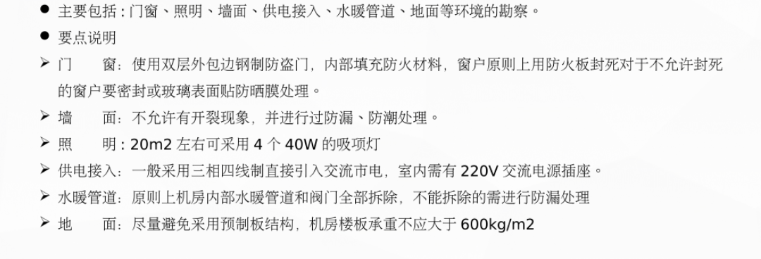
三、中心机房勘察
2、室内安装环境勘测
包含机房结构，楼层高度、楼层面积、楼面负荷；
已有设备、接地排、走线架、馈线窗、电力配套设施以及空调等
相关情况。

Slide 14
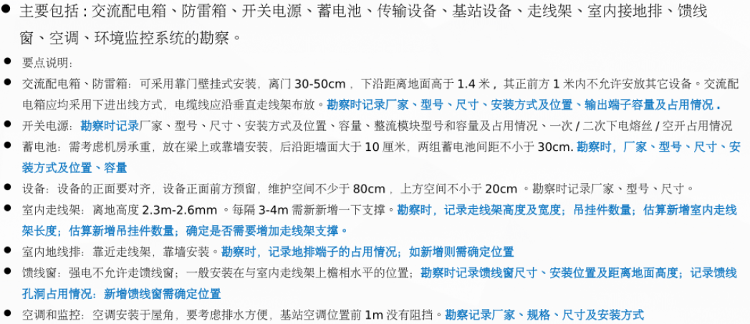
三、中心机房勘察
3、机架安装勘察
（1）要根据局方总的扩容规划考虑扩容需要的空间并预留扩容位置；
（2）有利于走线，避免发生交、直流电源线和信号线走线冲突；
（3）设计的合理性、安装的可行性、机房的美观等方面也要考虑。

Slide 15
三、中心机房勘察
4、设备勘察（扩容工程）
（1）了解现有设备的基本情况。
各种设备的摆放位置和尺寸，设备的接口情况、功耗情况等。
（2）设备布置合理。
开门能见到设备正面，但不能堵住门口。
同类设备应尽量安装在同一排。

Slide 16
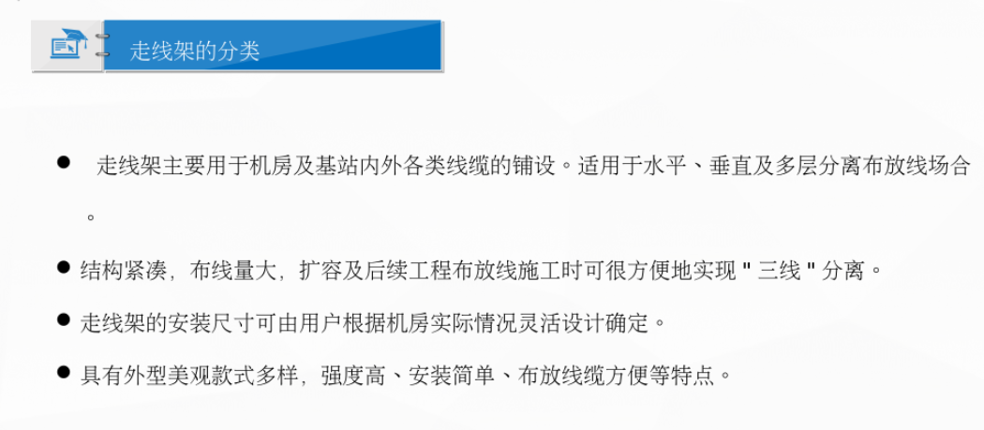
三、中心机房勘察
5、走线勘察
机柜电源线勘察
光纤勘察
中继线（2M）勘察
网线勘察

Slide 17
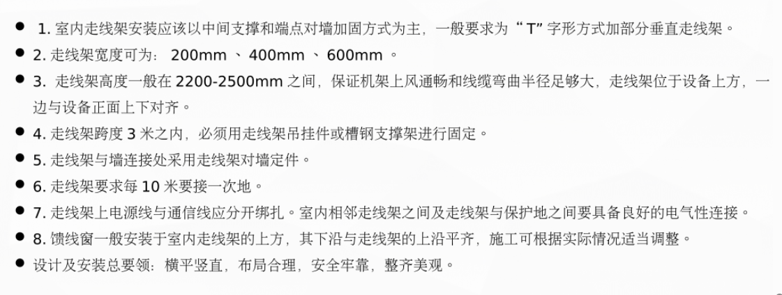
三、中心机房勘察
5、走线勘察
走线架安装注意事项

Slide 18
三、中心机房勘察
6、配套设备勘测
（1）电力室
确定电力室位置，作出电力室与通信主设备机房的相对位置草图；
电力室的交直流供电情况：包括交直流容量、已有交直流配电柜的端子占用情况、蓄电池组容量等；
确定电源室到通信主设备机房的走线路由。
（2）设备到各个DDF（ODF、MDF）之间的位置关系，以及各个配线架的端子占用情况。
（3）是否需要新增走线架。

Slide 19
目 录
一、工程勘察流程及内容
二、工程勘察准备
三、中心机房勘察
四、无线基站勘察
五、不同建局类别的工程勘察

Slide 20
四、无线基站勘察
无线基站勘察内容
天线在墙顶
天线在铁塔
室外防雷系统勘察
站址选择勘察
无线基站的勘察
机顶跳线
主馈线
室内安装勘察
馈线安装勘察
天线跳线
室外安装勘察
天线的选择
天线安装勘察
天线高度
天线方位角、下倾角

Slide 21
四、无线基站勘察
无线基站勘察流程

Slide 22
四、无线基站勘察
基站站址勘察
在完成基站初始布局以后，网络规划工程师要与建设单位以及相关
工程设计单位一起，根据站点布局图进行站址的选择与勘察。市区站址
在初选中应做到房主基本同意用作基站。
初选完成之后，由网络规划工程师、工程设计单位与建设单位进行
现场查勘，确定站址条件是否满足建站要求，并确定站址方案，最后由
建设单位与房主落实站址。选址的要求如下：
（1）充分利用现有机房；
（2）使用预规划中的理想站点；
（3）保证重要区域和人口密集区域的覆盖；
（4）要求被选建筑物附近尽量开阔 ；

Slide 23
四、无线基站勘察
基站站址勘察
（5）避免选择很高的山峰 ；
（6）新建基站应选在交通方便、市电可用、环境安全及少占良田的地方；
（7）避免在大功率无线电发射台、雷达站或其他干扰源附近建站 ；
（8）避免在树林、山区、岸比较陡或密集的湖泊区、丘陵城市及有高层
金属建筑的环境中建站 ；
（9）基站应避免建在天线前方近处有高大楼房处 ；
（10）两个网络系统的基站尽量共址或靠近选址建站 ；
（11）选择机房改造费低、租金少的楼房作为站址 。
高利用率、覆盖广、地理条件方便、无干扰、费用低

Slide 24
四、无线基站勘察
基站防雷系统勘察
一、室外防雷系统勘察
A、天线安装在楼顶时
（1）避雷针是否需要安装。
按照国家民用建筑标准要求，如果建筑高度超过15米，必须安装避雷针。天线接收头和避雷针的连线与竖直方向的夹角在平原地区小于45 ° ，多雷区小于30°。
（2）准备天线安装的环境，定位天线以便避雷针的安装。

Slide 25
四、无线基站勘察
B、天线安装在铁塔上时
（1）天线安装的勘察。
由发射功率的需要搭建合适的天线，由此确定避雷针的高度和铁塔的高度。
（2）GPS天线在铁塔上安装位置的勘察。
安装在铁塔上，必须安装在铁塔下部距离地面不高于5 m处，通常选择楼顶或者铁塔下部的一个安全位置（防雷）。

Slide 26
四、无线基站勘察

Slide 27
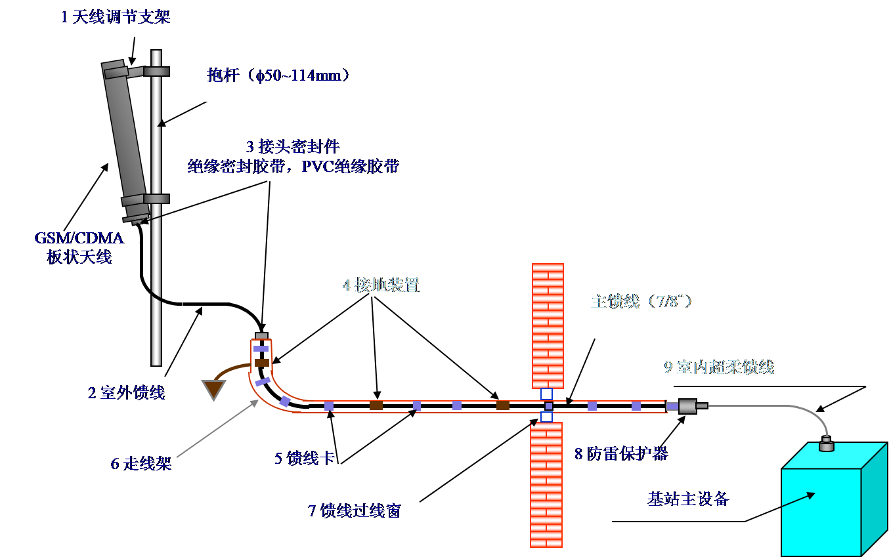
四、无线基站勘察
室外馈线勘察

Slide 28
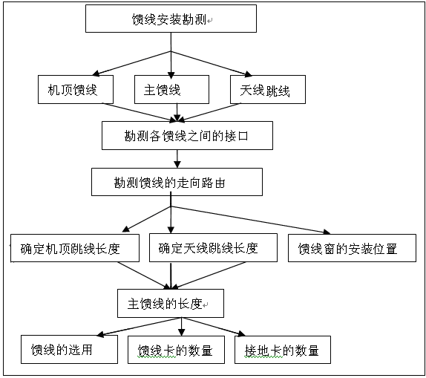
四、无线基站勘察

Slide 29
四、无线基站勘察
A、接口的勘测
主馈线与避雷器、主馈线与天线跳线、天线跳线与天线、机顶跳线与避雷器之间的接口对应。
B、馈线路由走向的勘测
C、馈线长度及类型选择的勘测
1、先确定机顶跳线、天线跳线的长度，选择相应的型号（一般跳线的长度类型有1米、1.5米、2米等），以接近的为主，然后根据跳线的长度计算出主馈线的长度。
2、馈线的选用原则：单根馈线长度<20m时用1/2＂馈线；
单根长度<80 m时用7/8"馈线，否则用5/4″馈线。

Slide 30
四、无线基站勘察
D、馈线接地卡使用原则
1、在铁塔安装天馈系统时，每根主馈线都应至少有三处安装馈线接地卡，位置分别为：在铁塔平台处，主馈线离开铁塔至室外走线架处，主馈线入室之前。
2、在楼顶安装天馈系统时，馈线也需有三处安装馈线接地卡，位置分别为：从馈线离开天线抱杆处，馈线离开楼顶天面处，馈线进入机房处。

Slide 31
四、无线基站勘察
天线勘察
天线的位置
天线架设高度
天线安装勘察
天线下倾角
天线方位角

Slide 32
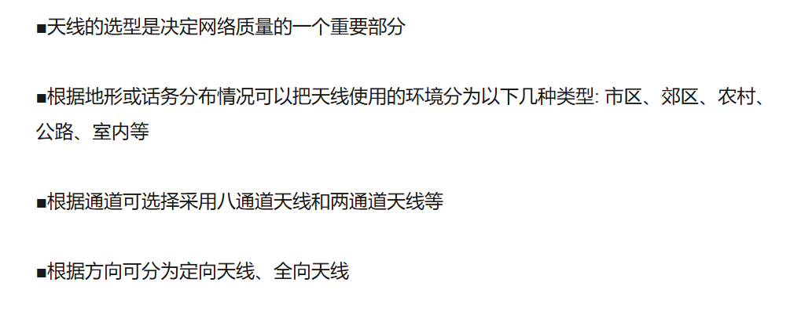
四、无线基站勘察
天线勘察

Slide 33
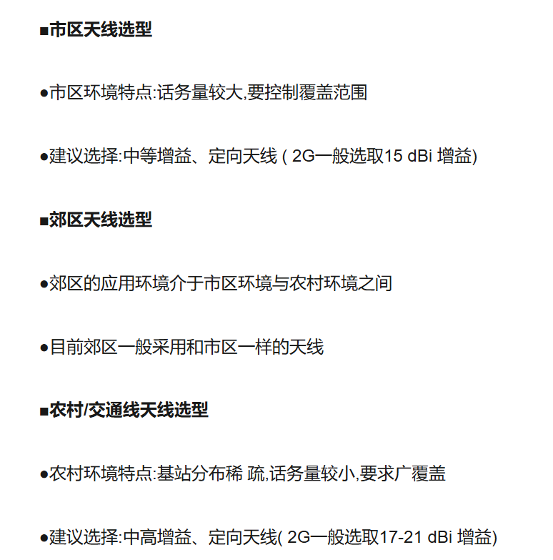
四、无线基站勘察
天线勘察

Slide 34
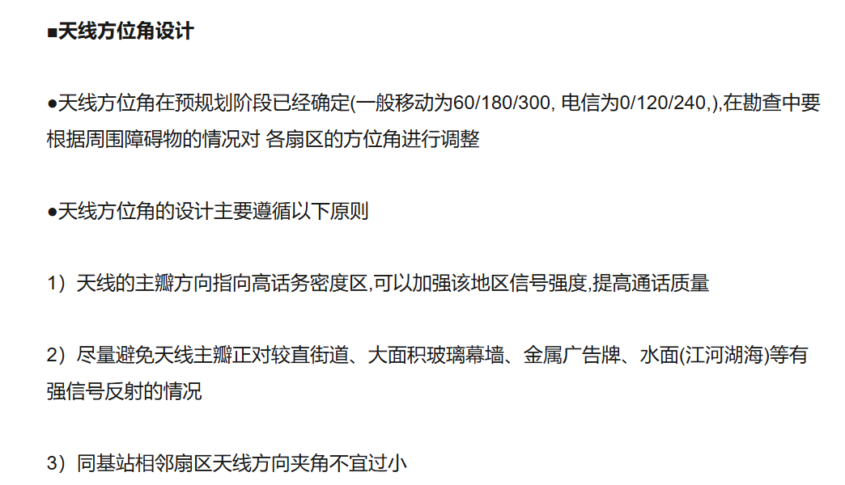
四、无线基站勘察
天线勘察

Slide 35
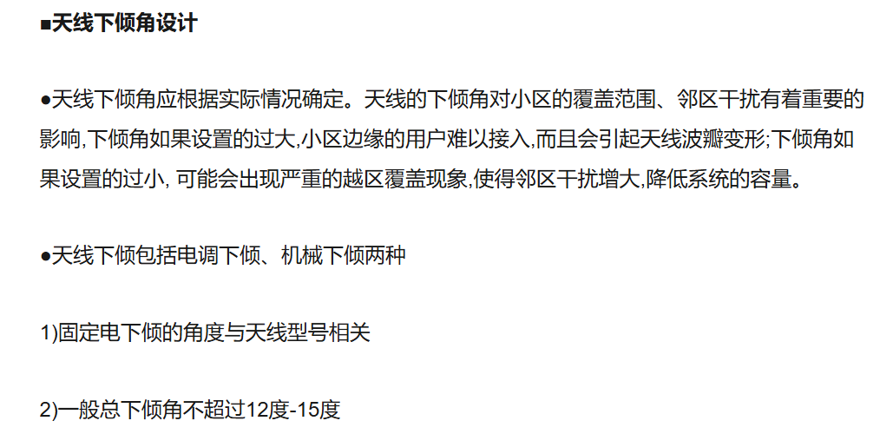
四、无线基站勘察
天线勘察

Slide 36
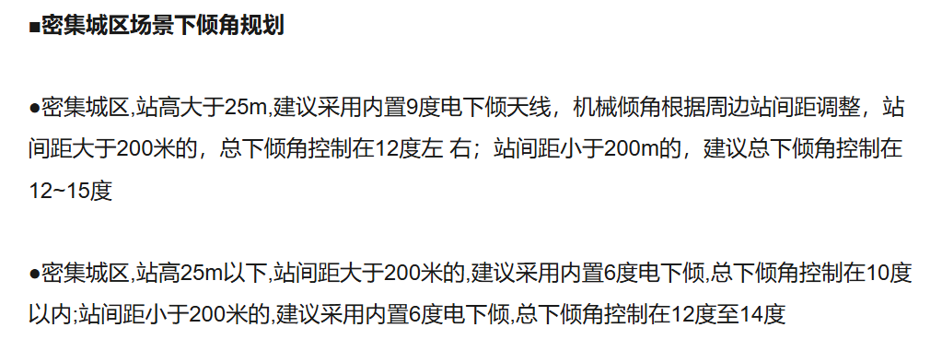
四、无线基站勘察
天线勘察

Slide 37
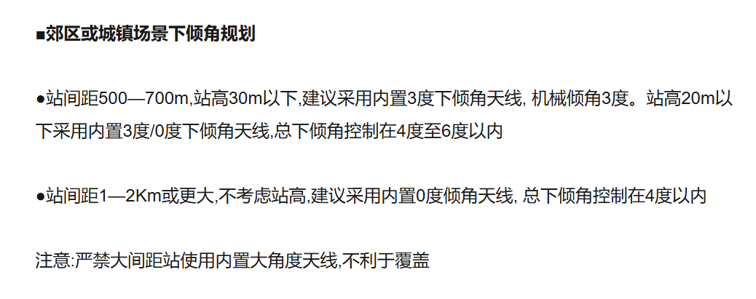
四、无线基站勘察
天线勘察

Slide 38
目 录
一、工程勘察流程及内容
二、工程勘察准备
三、中心机房勘察
四、无线基站勘察
五、不同建局类别的工程勘察

Slide 39
五、不同建局类别的工程勘察
1、新建局的工程勘察
（1）围绕客户的总体规划和思想来建局；
（2）需对整个新建的通信机房进行全面勘察和详细分析。
2、机房扩容的工程勘察
如果扩容的产品只有自己的独立性，则只需对该产品进行属性勘测；如果它与已建的产品产生一定的关联，这就不仅需要对其自身的产品属性进行独立的勘测，另外还有对其他相关的原有产品进行勘测。（1）需要与本次扩容的产品所对接的其他通信设备进行勘测，包括对接的端口数目、对接的线缆长度以及线缆的走向。
（2）对与本次扩容产品发生直接接触的通信产品进行勘测。

Slide 40
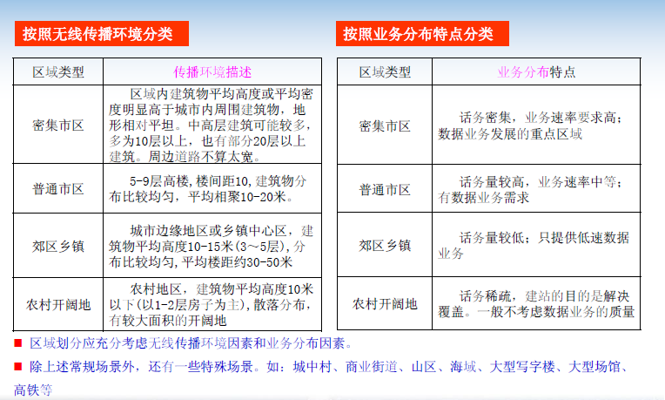
五、不同建局类别的工程勘察

Slide 41
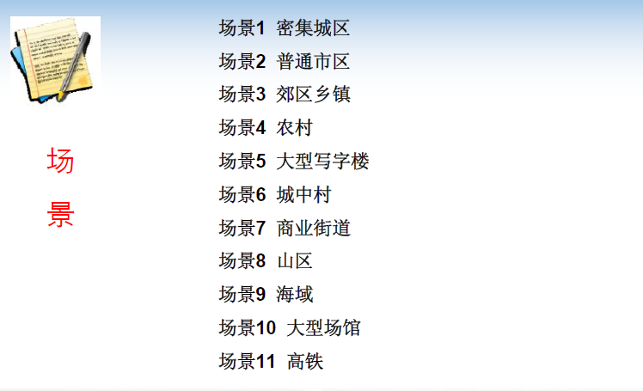
五、不同建局类别的工程勘察

Slide 42
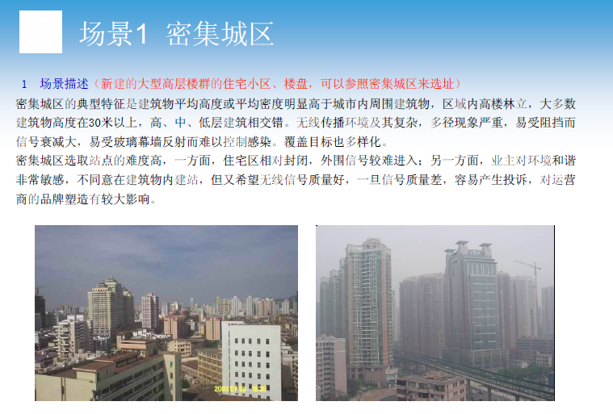
五、不同建局类别的工程勘察

Slide 43
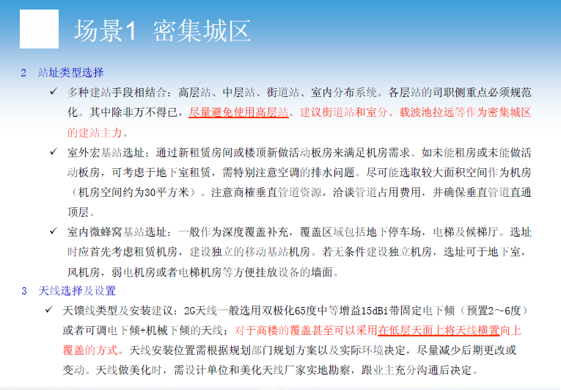
五、不同建局类别的工程勘察

Slide 44
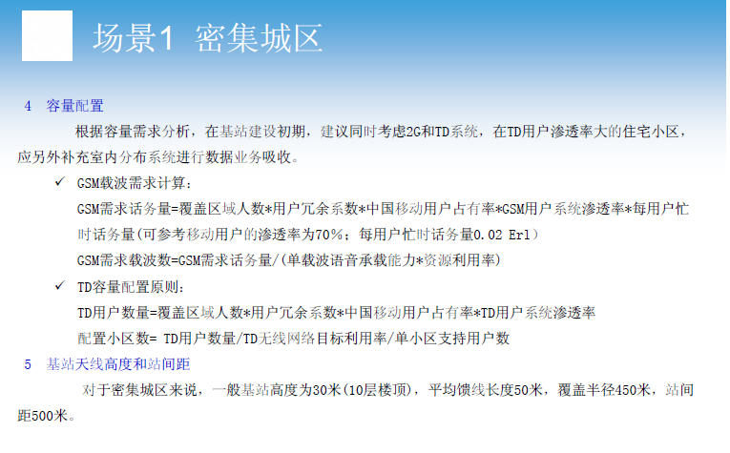
五、不同建局类别的工程勘察

Slide 45
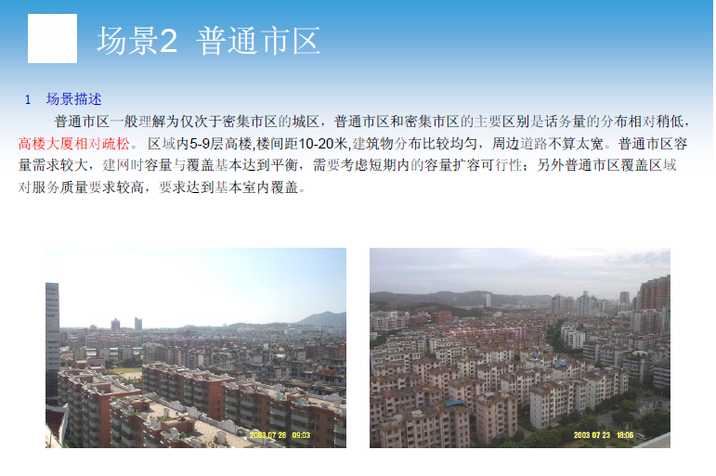
五、不同建局类别的工程勘察

Slide 46
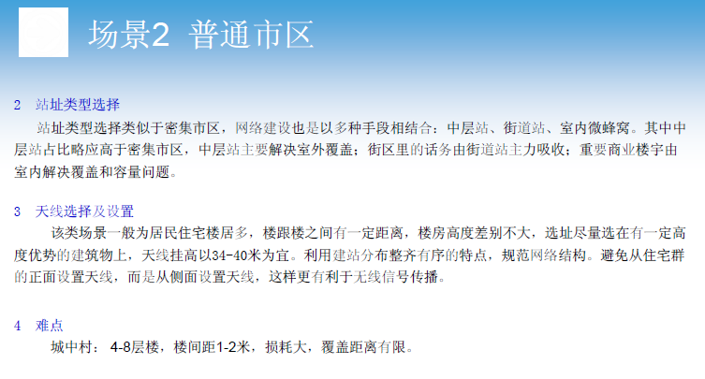
五、不同建局类别的工程勘察

Slide 47
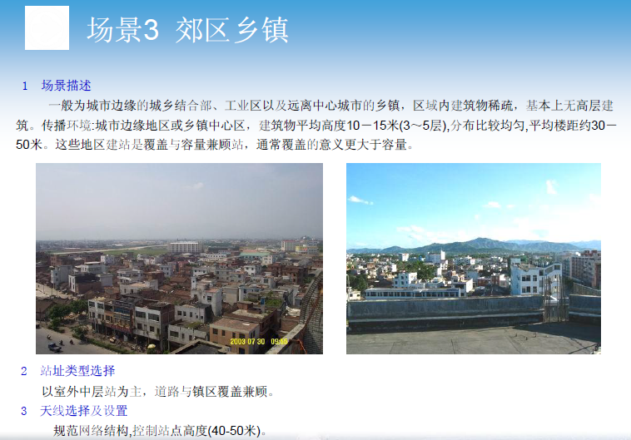
五、不同建局类别的工程勘察

Slide 48
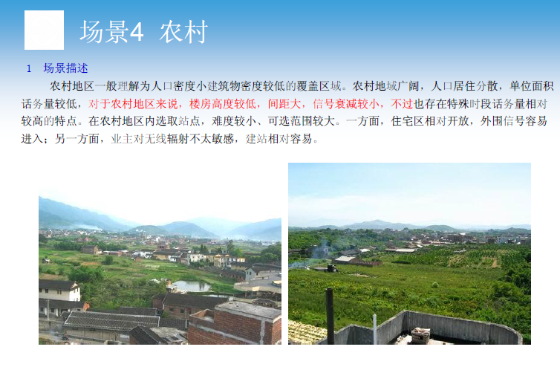
五、不同建局类别的工程勘察

Slide 49
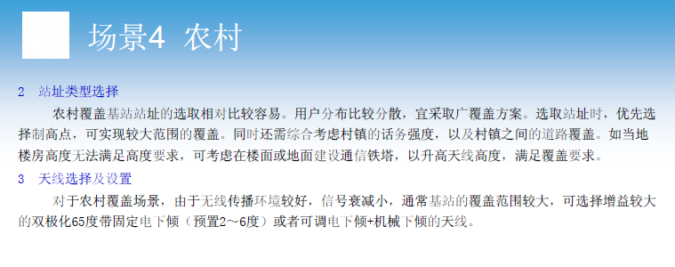
五、不同建局类别的工程勘察

Slide 50
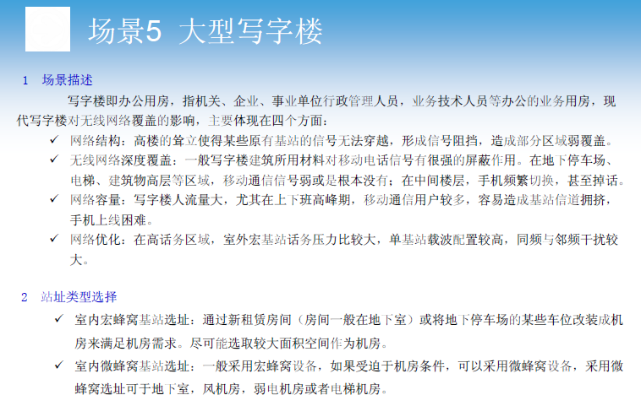
五、不同建局类别的工程勘察

Slide 51
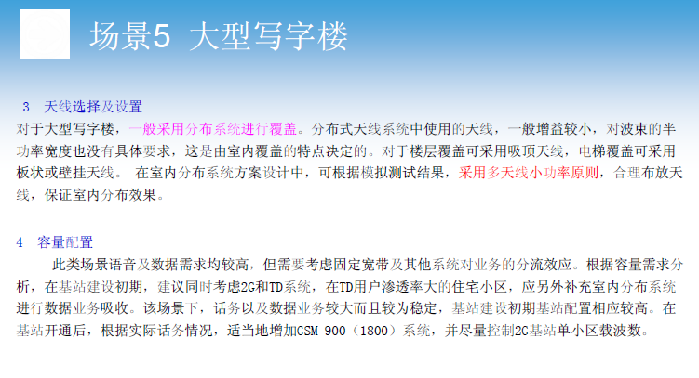
五、不同建局类别的工程勘察

Slide 52
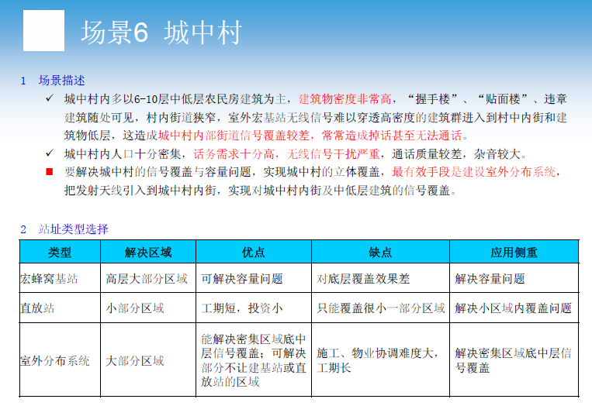
五、不同建局类别的工程勘察

Slide 53
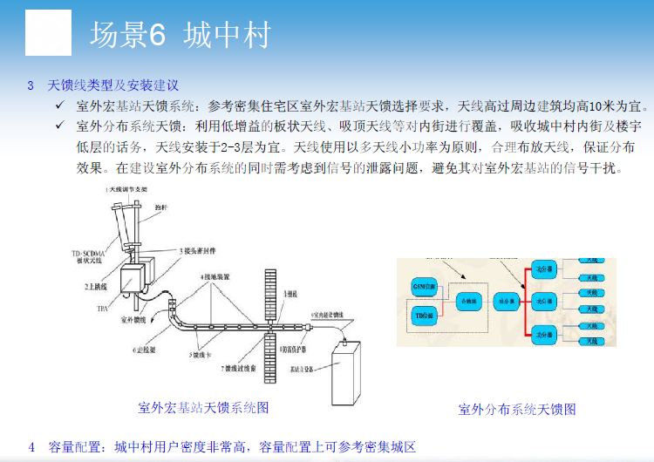
五、不同建局类别的工程勘察

Slide 54
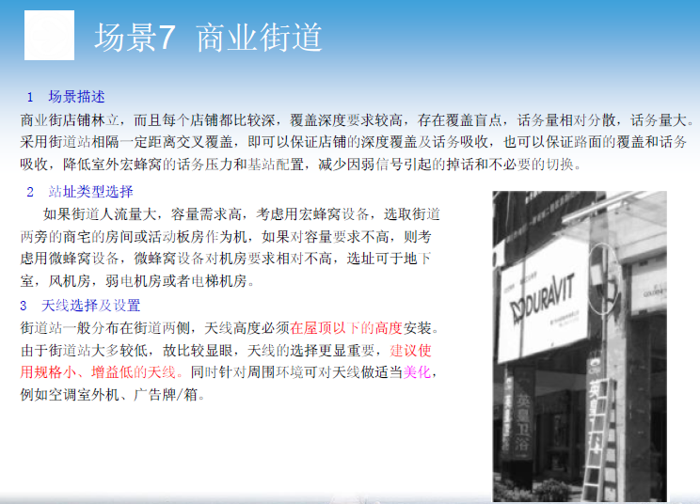
五、不同建局类别的工程勘察

Slide 55
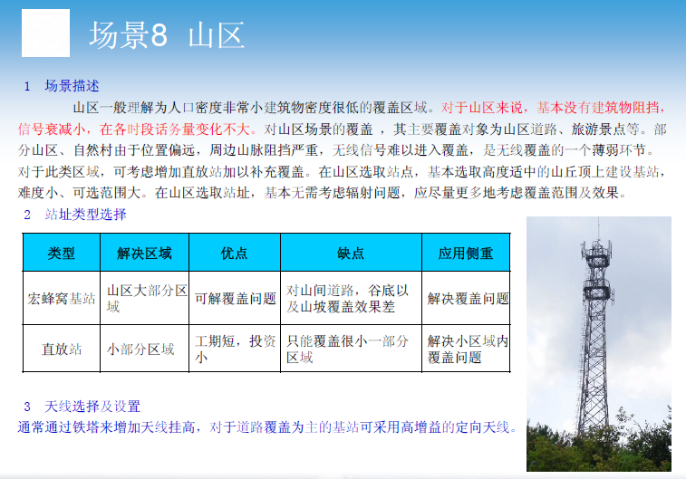
五、不同建局类别的工程勘察

Slide 56
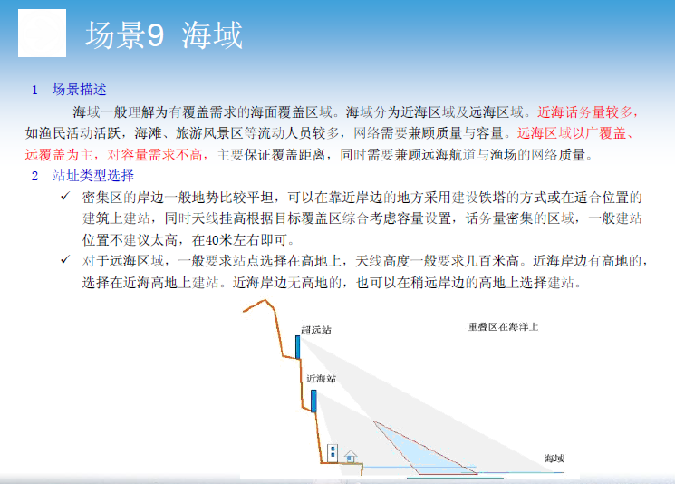
五、不同建局类别的工程勘察

Slide 57
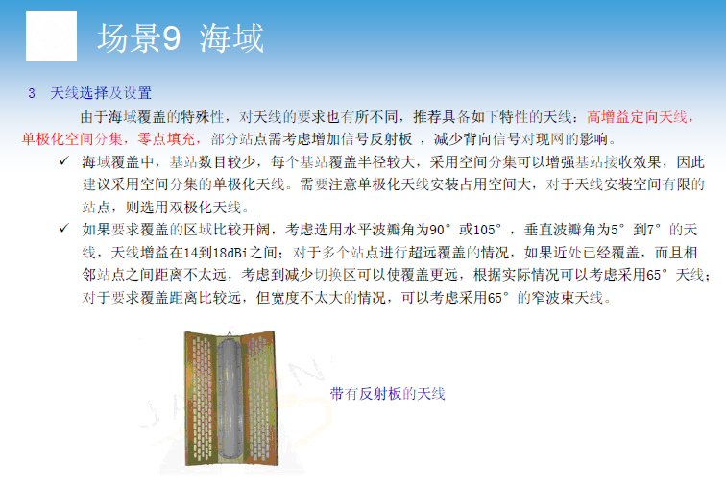
五、不同建局类别的工程勘察

Slide 58
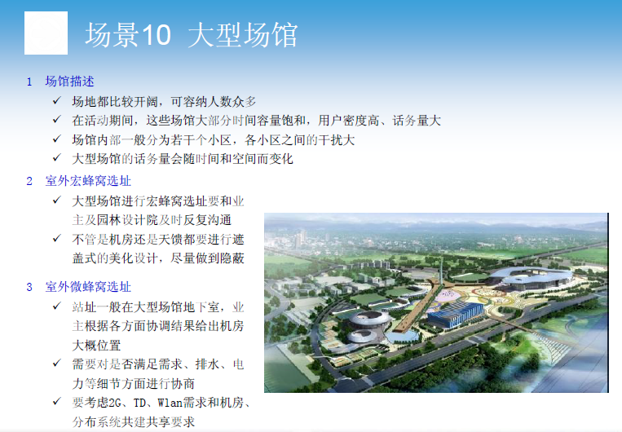
五、不同建局类别的工程勘察

Slide 59
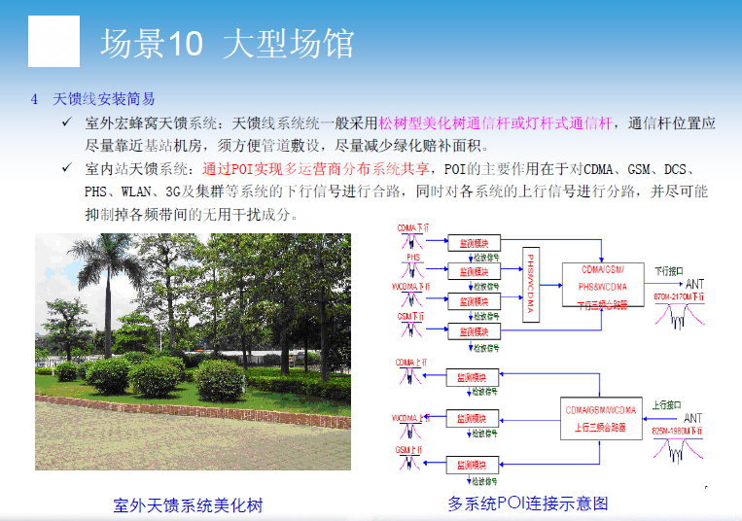
五、不同建局类别的工程勘察

Slide 60
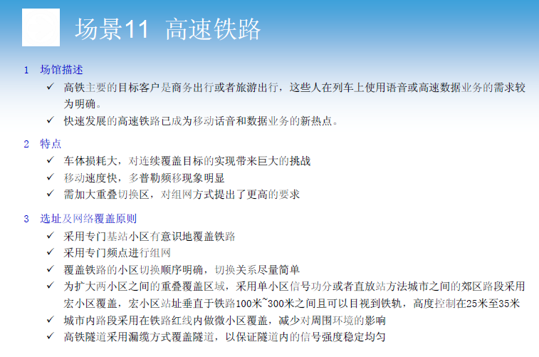
五、不同建局类别的工程勘察

Slide 61
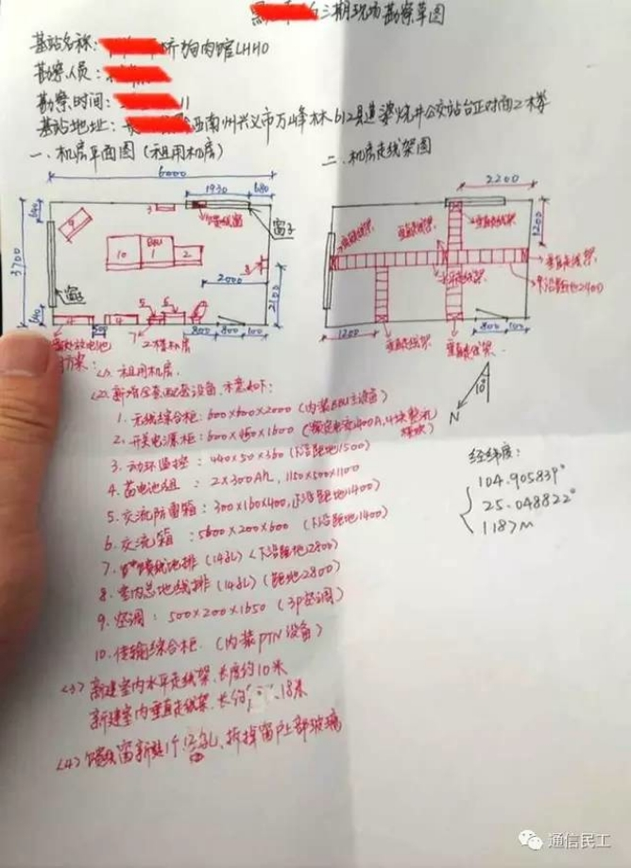
工程勘察草图
注意：勘察草图要包含的几项内容——
1、绘图区
2、设备清单区
3、手写信息区
4、签名区（CAD图纸体现）

Slide 62
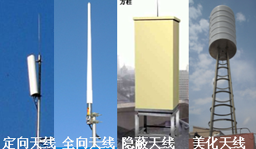
工程勘察草图
按照覆盖范围分为全向天线和定向天线：
全向天线：信号在水平方向360度均匀辐射，适用于乡村、偏远山区等话务量较少的区域；
定向天线：信号在一定的角度范围内辐射，适用于距离远、覆盖范围小、用户密度大、频率利用高的环境。
现阶段移动通信多采用电调天线及双频双极化天线。
查勘记录：天线的数量、挂高、类型、各小区覆盖范围、下倾角度、是否需要更换、新增天线安装位置、是否需要调整桅杆及角度、是否需要隐蔽处理等。

Slide 63
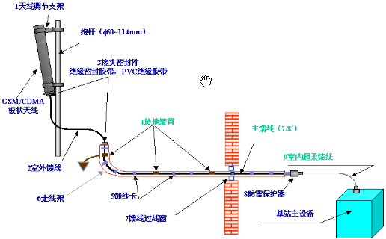
工程勘察草图
馈线常用的类型有：7/8馈线和1/2馈线
查勘记录：测量各小区馈线长度、室外走线架长度、需新增室外走线架或PVC套管长度、室外地排端子占用情况等。

Slide 64
课堂小结
1、工程勘察流程：签发工程勘察任务书、勘察任务审核、勘察任务安排、工程勘察准备，制定工程勘察计划、工程现场勘察，第一次环境验收、勘察文档制作、勘察评审、文档处理、输出结果。
2、中心机房勘察内容：公共信息采集、室内安装环境勘测、机架安装勘察、设备勘察、走线勘察、配套设备勘测。
3、无线基站勘察内容：站址选择勘察、室内安装勘察、室外安装勘察。

